Slide 1
Organización de Computadoras
Flip flop – Curso 2021
Prof. Jorge Runco

Slide 2
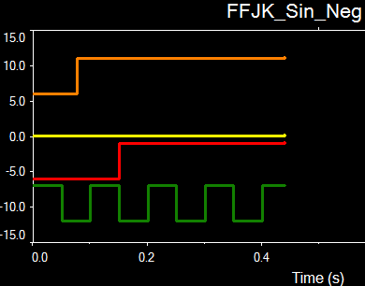
Flip-flop JK activado por flanco descendente
J
K
Q_{n+1}
Ck
CK J K Q_{n+1}
0 0 Q_{n}
0 1 0
1 0 1
1 1 Q_{n}
1,0, x x Q_{n}

Slide 3
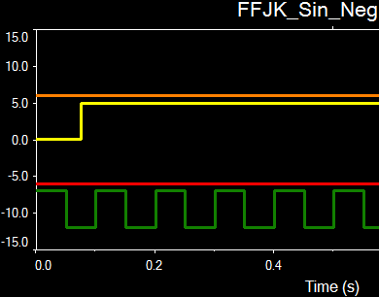
Flip-flop JK activado por flanco descendente
CK J K Q_{n+1}
0 0 Q_{n}
0 1 0
1 0 1
1 1 Q_{n}
1,0, x x Q_{n}

Slide 4
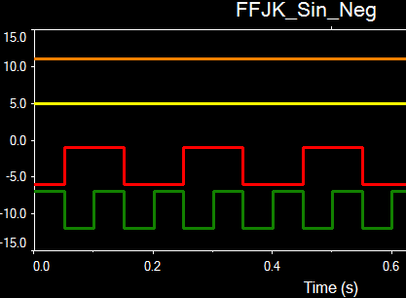
Flip-flop JK activado por flanco descendente
J=1
K=1
CK J K Q_{n+1}
0 0 Q_{n}
0 1 0
1 0 1
1 1 Q_{n}
1,0, x x Q_{n}

Slide 5
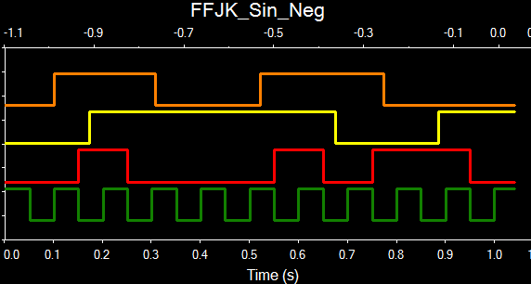
0
0
Q_{n}
1
1
Q_{n}
0
1
0
0
1
0
1
1
Q_{n}
1
0
1
J
K
Q_{n+1}
Ck
1
0
1
1
1
Q_{n}

